Slide 1
UBND QUẬN TÂN BÌNH TRƯỜNG TIỂU HỌC CHI LĂNG
BÀI GIẢNG
MÔN MĨ THUẬT
LỚP 1 – TUẦN 34

Slide 2
XEM TRANH ĐỀ TÀI TỰ DO

Slide 3
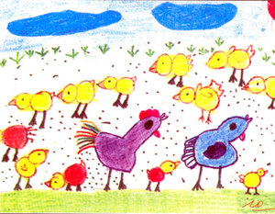
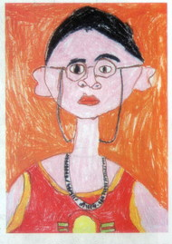
I: TÌM VÀ CHỌN NỘI DUNG ĐỀ TÀI
EM HÃY TRẢ LỜI NHỮNG CÂU HỎI SAU
1. Tranh vẽ đề tài gì?
2. Nội dung tranh vẽ gì?
3. Trong tranh có những hình ảnh nào?
4. Nhận xét về màu sắc?

Slide 4
I: TÌM VÀ CHỌN NỘI DUNG ĐỀ TÀI
Tranh vẽ đề tài con vật.
Tranh vẽ về đàn gà.
Trong tranh gồm có gà. trống, gà mái và đàn gà con.
Màu sắc đa dạng, phong phú.

Slide 5
I: TÌM VÀ CHỌN NỘI DUNG ĐỀ TÀI
Tranh vẽ đề tài phong cảnh.
Tranh vẽ về cảnh biển.
Trong tranh gồm có thuyền, núi, biển, cây…
Màu sắc đa dạng, phong phú

Slide 6
I: TÌM VÀ CHỌN NỘI DUNG ĐỀ TÀI
Tranh vẽ đề tài chân dung.
Tranh vẽ về chân dung bạn em.
Trong tranh gồm có chân dung của bạn nam đeo mắt kính.
Màu sắc phong phu.́

Slide 7
I: TÌM VÀ CHỌN NỘI DUNG ĐỀ TÀI
EM HÃY KỂ MỘT SỐ ĐỀ TÀI MÀ EM THÍCH NHẤT

Slide 8
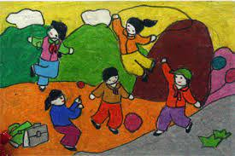
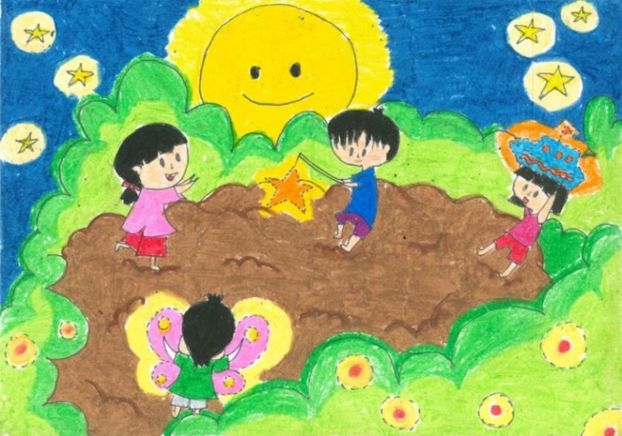
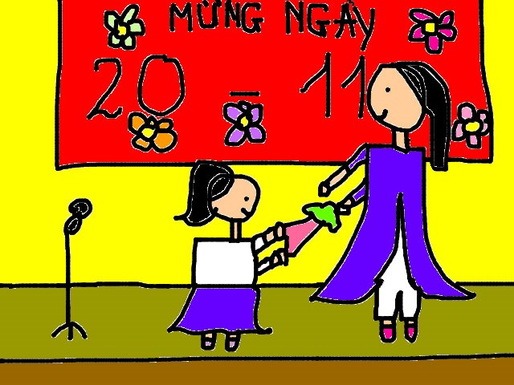
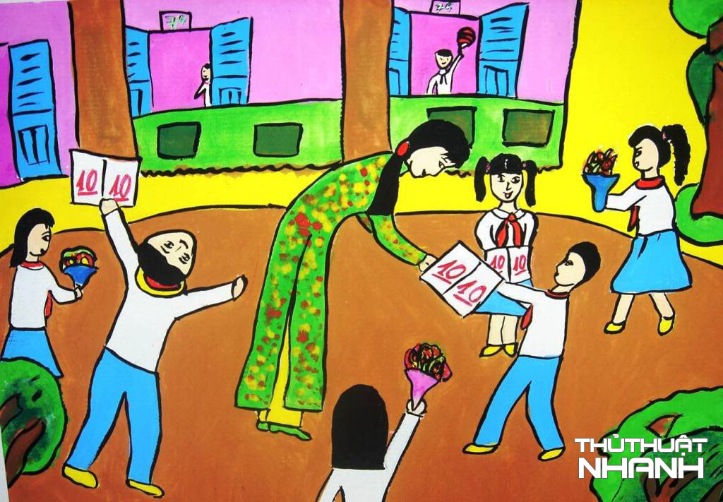
NGOÀI RA CÒN NHỮNG ĐỀ TÀI:
Đề tài Vui chơi
Đề tài Ngày Tết Trung thu
Đề tài Ngày nhà giáo Việt Nam 20-11
Đề tài Học tập

Slide 9
Kết luận
Đề tài vẽ tranh rất phong phú như:
- Đề tài Chú bộ đội của em
- Đề tài lễ hội
- Đề tài trường em
- Đề tài an toàn giao thông
- Đề tài nhà giáo Việt Nam 20-11,…

Slide 10
II: HƯỚNG DẪN CÁCH VẼ
ĐỀ TÀI CON VẬT EM YÊU
Bước 1: Tìm, chọn nội dung đề tài.

Slide 11
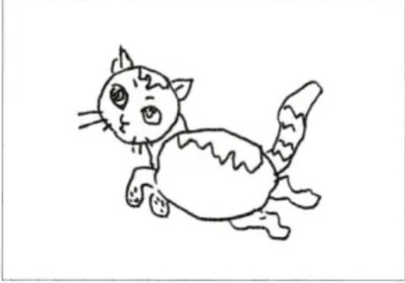
Bước 2: Vẽ hình ảnh chính.

Slide 12
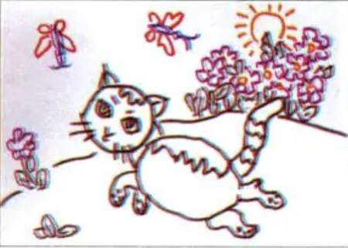
Bước 3: Vẽ hình ảnh phụ.

Slide 13
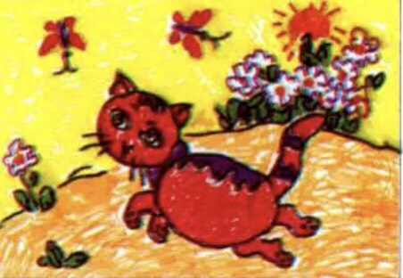
Bước 4: Vẽ màu.

Slide 14
CÁCH VẼ
ĐỀ TÀI
CON VẬT
EM YÊU
BƯỚC 1
BƯỚC 2
BƯỚC 4
BƯỚC 3

Slide 15
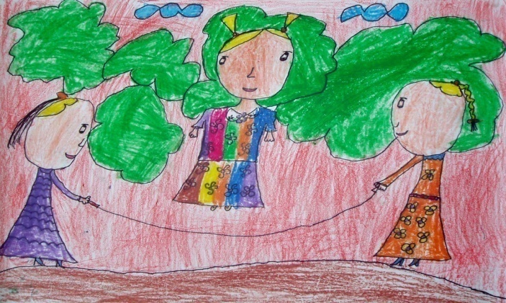
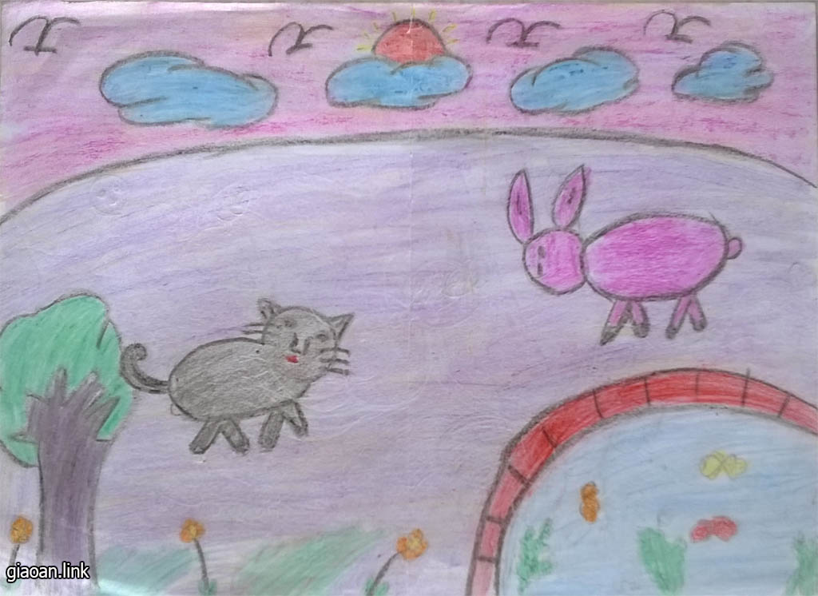
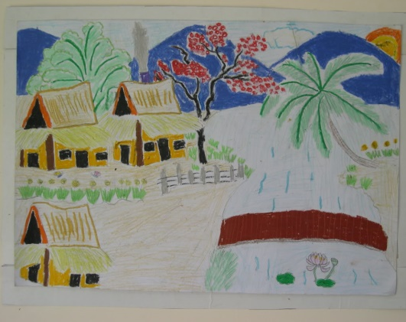
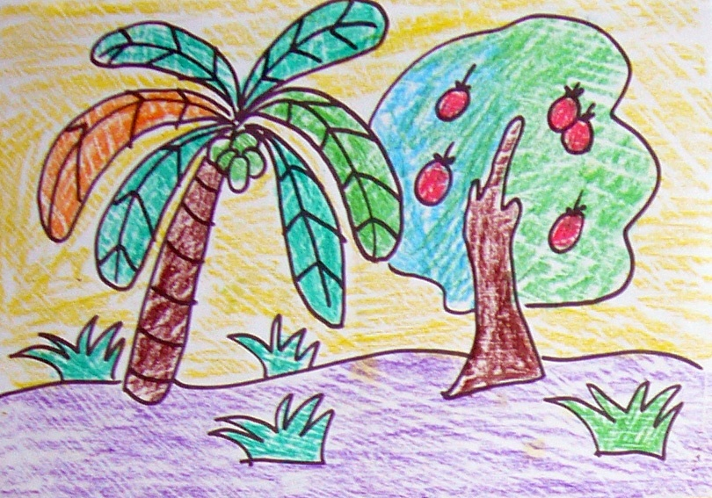
BÀI THAM KHẢO

Slide 16
III: THỰC HÀNH
Em hãy vẽ một bức tranh theo ý thích.

Slide 17
chúc các em hoàn thành bài tốt
CHÚC CÁC EM
HOÀN THÀNH BÀI TỐT

